Slide 1

Budweg
Jeppe, Philip, Nicklas, Jackob, Filip og Rasmus

Slide 2
UC1 Fully-dressed: Opret mål
Ny fully-dressed use case
Opret et mål de kan gå efter
Oprettes af inspektør
Skal afspejle FN’s verdensmål
Kan sættes for Affald, Energi og Co2 udledning

Slide 3
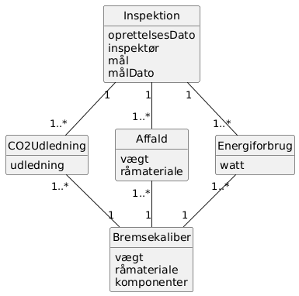
Domænemodel
Ny klasse
Inspektion
Attributter: Oprettelsesdato, Inspektør, Mål, Mål Dato

Slide 4

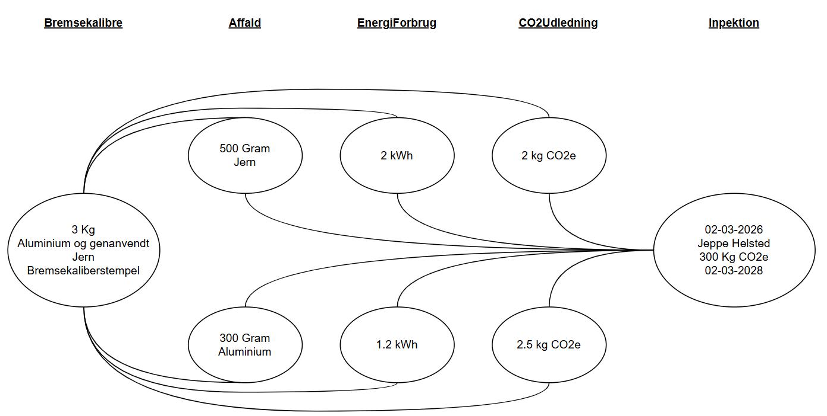
Objektmodel
Ny klasse
Inspektion

Slide 5
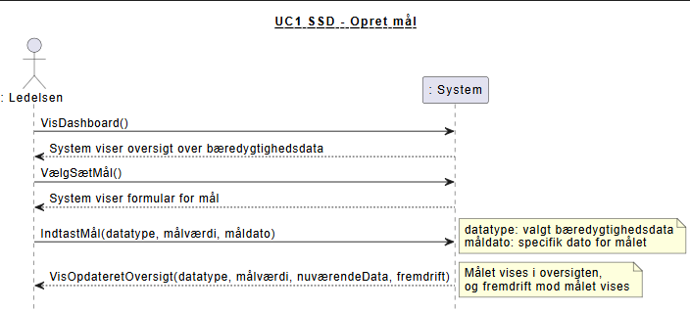
SSD og SOC
SSD:
Rettet til UC1
SOC:
Rettet beskrivelse af operationerne

Slide 6
Jeppe, Filip, Nicklas, Jackob, Philip og Rasmus

